Slide 1
Создание обучающего пространства для формирования функциональной грамотности на уроках информатики
Лаговская Екатерина Владимировна
МАОУ СОШ №212

Slide 2
Детям сложно дается Ваш предмет… Они ничего не понимают… Вы не объясняете им …
Должно ли быть легко учиться?
Должно ли быть интересно учиться?
Обучение для детей может быть сложным и порой непонятным, и это нормально.
Дети должны знать: если задачу сложно решить, значит, мозг над ней работает

Slide 3
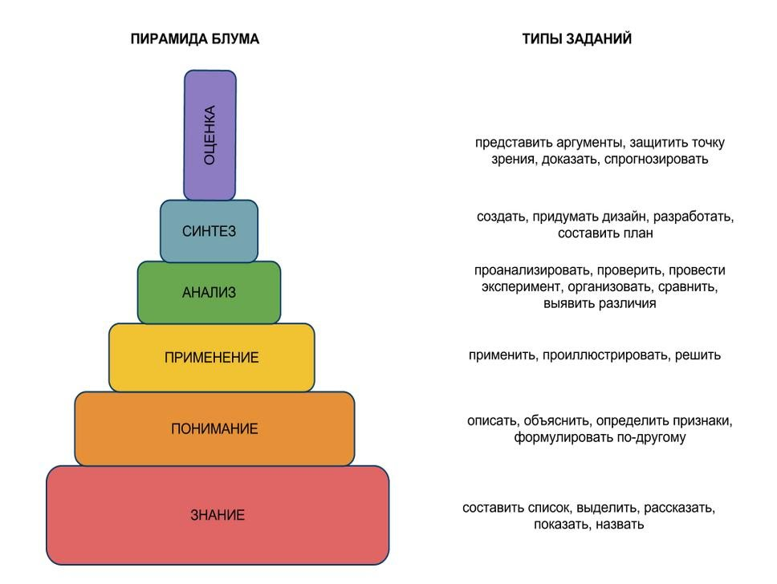

Slide 4
Ситуационные задачи
Ситуационная задача - это методический приём, включающий совокупность условий, направленных на решение практически значимой ситуации.
Структура ситуационной задачи:
Текст
1 группа заданий – читать, понимать текст, включая учебный, воспроизводить и использовать информацию, представленную явно.
2 группа заданий – обобщать и интерпретировать информацию, проверять и формулировать на её основе утверждения (суждения), делать выводы, работать с данными, представленной в разной форме.
3 группа заданий – применять информацию, представленную в разной форме (текст, таблица, схема, краткая запись и пр.) для решения различный бытовых задач.

Slide 5
Тема: Вкусовая информация
Общий вид задания
Исходные данные
Вопросы и задания

Slide 6
Вкусовая информация
Как мы воспринимаем вкусовую информацию
Язык – это орган восприятия вкуса. Считается, что это «дом» наших вкусовых рецепторов. Однако, вкусовые рецепторы также находятся на внутренних сторонах щёк, на губах, на небе и даже под языком. Во рту человека приблизительно 10 тысяч вкусовых рецепторов, из которых около 8 тысяч находятся на языке. С помощью вкусовых рецепторов люди и животные получают вкусовую информацию.
Вкусовые рецепторы передают сигналы в мозг, который их обрабатывает. Результат обработки – вкусовая информация. Человек её анализирует и принимает решение, что делать.

Slide 7
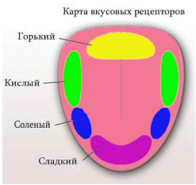
В большинстве стран принято называть у человека 4 вкуса: сладкий, горький, солёный и кислый. Однако в некоторых странах выделяют 6 вкусов: сладкий, солёный, кислый, горький, острый и вяжущий. Считается, что вкусовые рецепторы расположены на языке особым образом.
Рассмотрите:
Рецепторы вкуса могут передать мозгу сигнал о том или ином вкусе тогда, когда во рту есть слюна. Если во рту не слюны, то пища нам кажется безвкусной. Всё дело в том, что вкусовые рецепторы могут воспринимать вкус, если частички пищи будут растворены в воде (слюна в основном состоит из воды).
Пища может быть полезной, вредной или опасной. Человек прежде всего использует вкус, чтобы определить, безопасна ли еда. Обычно мы сначала нюхаем еду, а потом пробуем. Полезная и вкусная пища хорошо пахнет и приятна на вкус.

Slide 8
Первая группа вопросов
Найди информацию
Подчеркни в тексте – куда поступает сигнал от вкусовых рецепторов.
Сколько вкусовых рецепторов у человека? Найди в тексте, скопируй и вставь здесь:
Где у человека находятся вкусовые рецепторы? Найди ответ в тексте, скопируй это предложение и вставь здесь:
Сколько вкусов может воспринимать человек? Найди ответ в тексте, скопируй это предложение и вставь здесь:
Можно ли ощутить вкус, если во рту нет слюны? Напиши своими словами:

Slide 9
Вторая группа вопросов
Проанализируй информацию
Подчеркни в тексте предложения с новой для тебя информацией. Одно из них скопируй и вставь здесь:
Подчеркни в тексте предложения с важной для тебя информацией. Одно из них скопируй и вставь здесь:
Подчеркни в тексте предложения с полезной для тебя информацией. Одно из них скопируй и вставь здесь:
Зачем людям ощущать вкусы? Допиши своими словами:

Slide 10
Третья группа вопросов
Творческие задания
Найди и запиши самое важное (ключевое слово), которое встречается чаще всего:
Составь своё предложение с этим словом:
Сочини сказу про приключения человека, который потерял на время вкус (не больше пяти предложений):

Slide 11
Тема: Цифровые помощники в путешествии
Общий вид задания
Исходные данные
Вопросы и задания

Slide 12
Путешествие и путешественники
Путешествие и путешественники Большинство людей очень любят путешествовать. Несмотря на то, что у всех людей разные предпочтения по выбору идей для поездок. Одним нравится отдыхать на море, другие предпочитают активный отдых – поездки в лес, поход в горы, путешествие по рекам и озерам.
Многим путешественникам нравится история, они стараются посетить те места, где очень давно происходили интересные события. Некоторые люди наоборот выбирают современную архитектуру, они ценят комфорт и высокое качество обслуживания, возможность всегда иметь интернет, пользоваться телевизором, брать напрокат автомобиль и многое другое.
Для любого путешественника цифровые устройства и доступ к интернету позволяют сэкономить время на всех этапах – от подготовки к путешествию до самого путешествия. Вы уже догадались, о чем идет речь, какие цифровые устройства и, в чем помогают путешественникам.

Slide 13
С чего начинается путешествие
Необходимо составить план подготовки к путешествию.
Выбрать транспорт, на котором планируется добраться до Санкт-Петербурга.
Посмотреть расписание поезда, автобуса или самолета.
Выбрать время отправления и номер поезда или автобуса, номер рейса самолета.
Выбрать способ приобретения билета и приобрести билет на транспорт.
Составить примерный перечень объектов, которые хотелось бы посетить, найти сведения о них.
Выбрать отель, в котором удобнее всего разместиться.

Slide 14
Цифровые устройства для подготовки к путешествию

Slide 15
Цифровые помощники на вокзалах и аэропортах

Slide 16
Первая группа вопросов
Найди информацию
Прочитай и подчеркни предпочтения путешественников для выбора поездок.
Выбери и запиши, что позволяет сэкономить время во время путешествия и подготовки к нему.
Какие цифровые устройства может использовать человек для приобретения билетов.
Какие виды транспорта можно использовать для поездок в другие города?
Какие цифровые устройства ты видел на вокзале?

Slide 17
Вторая группа вопросов
Проанализируй информацию
Что может входить в план подготовки к путешествию, кроме того, что уже написано?
Какие цифровые устройства можно использовать, чтобы посмотреть расписание движения транспорта?
Проанализируй таблицу и ответь, в каком случае можно использовать и одно, и другое устройство?
Для чего нужен валидатор?
Какую информацию можно увидеть на информационном табло на вокзале?

Slide 18
Третья группа вопросов
Творческие задания
Какие данные нужны, чтобы купить билет забронировать номер в отеле?
Какие сведения тебе могут пригодиться для выбора достопримечательностей в другом городе.
Составь таблицу цифровых устройств на вокзале: название и назначение.
Какими устройствами на вокзале или в аэропорту ты пользовался самостоятельно или вместе с родителями?
Какими видами транспорта ты уже пользовался или хотел бы воспользоваться для поездки в другой город или другую страну?

Slide 19
В сегодняшних условиях существуют множество технологий и приёмов работы для развития функциональной грамотности
перевернутый класс
ситуационные задачи

Slide 20
Тема: Интернет – источник информации

Slide 21
Тема «Техника безопасности. Организация рабочего места пользователя».
Какие заболевания, могут быть спровоцированы длительной работой за компьютером?
Предположите, какие факторы, ухудшающие здоровье, человек может устранить самостоятельно.
Установите, насколько ваше рабочее место за компьютером соответствует гигиеническим требованиям.
Проведите исследование кабинета информатики на предмет соответствия гигиеническим нормам.
Предложите варианты реконструкции своего рабочего места или кабинета информатики.
Сформулируйте требования к компьютерной презентации с точки зрения безопасного зрительного и психологического восприятия.

Slide 22
Зачем? Vs Почему?

Slide 23
Ходят слухи, что современные учителя обладают суперспособностями:
Тратить минимум сил на подготовку и проведение уроков.
Быстро и объективно проверять знания учащихся.
Сделать изучение нового материала максимально понятным.
Избавить себя от подбора заданий и их проверки после уроков.
Наладить дисциплину на своих уроках.
Получить возможность работать творчески.
Верны ли данные утверждения? Почему?
Какие пункты можно заменить, чтобы слухи стали правдоподобными?
Зачем в тексте приведен рисунок?
Оцените, какой может быть личная жизнь учителя с суперспособностями?

Slide 24
Верить в себя!
Не замечать препятствий!

